Slide 1
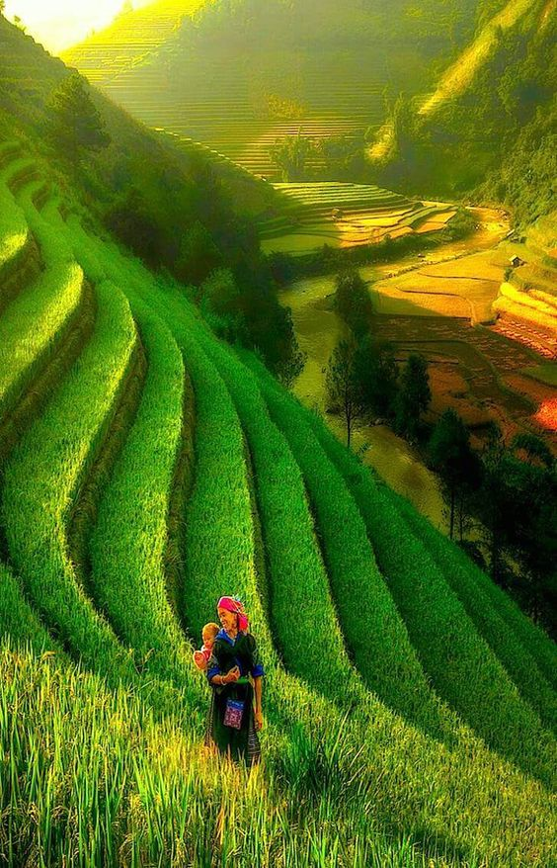
স্বাগতম

Slide 2
শিক্ষক পরিচিতি
মোহাম্মদ আনোয়ারুল ইসলাম
সহকারী অধ্যাপক
বালিয়াডাঙ্গা দারুস সুন্নাত ফাজিল মাদরাসা
ডাকঘর- বালিয়াডাঙ্গা
উপজেল- চাঁপাইনবাবগঞ্জ সদর
জেলা- চাঁপাইনবাবগঞ্জ
মোবাইল নং-01726434634
Gmail-mdanwarulislam8@ gmail.com

Slide 3
পাঠ পরিচিতি
ত থ্য ও যোগাযোগ প্রযুক্তি
একাদশ ও দ্বাদশ শ্রেণি
অধ্যায় ৪ (চার) HTML
পৃষ্ঠা নং ৩৪৫
HTML Syntax (বাক্যগঠন)
পিরিয়ড -৪র্থ
সময়-৪৫ মিনিট
তারিখ- 23/07/2020খ্রি:

Slide 4
লিখা গুলির দিকে লক্ষ্য কর:
BANGLADESH
H₂O
বাংলাদেশ
bangladesh
বাংলাদেশ
3ₓ10
বাংলাদেশ
বাংলাদেশ

Slide 5
HTML কি?
HTML মুলত এটি ওয়েবপেজ তৈরির জন্য ব্যবহৃত মার্কআপ ল্যাংগুয়েজ (Hyper Text Markup Language)। এইচ টি এম এল দ্বারা তৈরি ফাইলসমুহ সাধারণত ওয়েবপেজ নামে পরিচিত। একটা ওয়েব পেজের মূল গঠন তৈরি হয় HTML দিয়ে। Html কে মার্কআপ ল্যাংগুয়েজ বলা হয় যা কতকগুলো মার্কআপ ট্যাগের সমষ্টি ।

Slide 6
Syntax কি?
HTML হলো একটি Mark Up Language যা দিয়ে আপনি Web Page লিখতে পারবেন।
আর Syntax হলো যেকোন Language কিভাবে লিখতে হবে তার নিয়ম কানুন।
আপনি যদি কম্পিউটারের কোন Language শিখেন, তাহলে আপনাকে অবশ্যই প্রথমে ঐ Language কিভাবে লিখতে হয় মানে, তার Tags, Operators, Comments, Data Types, Condition, If..Else…, Loop etc কিভাবে লিখে তা শিখতে হবে।
একই ভাবে HTML code কিভাবে লিখতে হয় তার উপায়কেই সাধারণত HTML Syntax বলে।

Slide 7
শিখন ফল
এ পাঠ শেষে শিক্ষার্থীরা ……..
১। ট্যাগ(Tag) কি? তা বলতে পারেব;
২। সিনটেক্স (syntax) কি ?তা বলতে পারবে;
৩। Html বিভিন্ন অংশ সম্পর্কে বলতে পারবে;
৪। Html কি? তা ব্যাখ্যা করতে পারবে;
৫। Html এর সুবিধা ও অসুভিধা বিশ্লেষন করতে পারবে ।

Slide 8
পাঠ উপস্থাপন
HTML SYNTAX কি?
Tag (ট্যাগ সহ) লিখাকে সিনট্যাক্স(syntax) বলে । <b>Bangladesh </b>
<b> BANGLADESH </b>
Opening tag
syntax
Closing tag

Slide 9
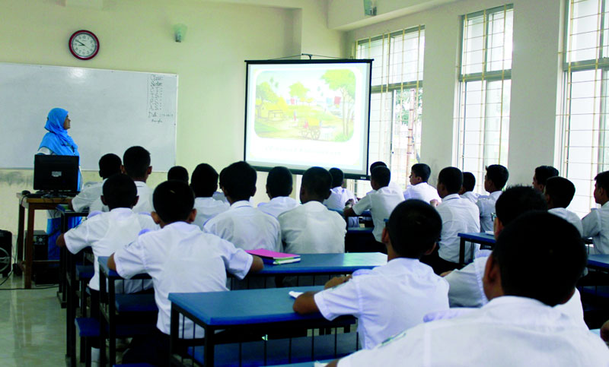
পাঠবর্ণনা
বর্ণনা | উদাহরণ সহ সিনট্যাক্স | ফলাফল
Bolded Text | <b> Bangladesh</b> | Bangladesh
Italiczed Text | <i> Bangladesh</i> | Bangladesh
Deleted Text | <del>Bangladesh </del> | Bangladesh
subscript | H<sub>2</sub>o | H₂O
Hyperlink | <a href=http://www.google.com>Google</a> | Google

Slide 10
পাঠবিশ্লেষণ
ফলাফল
<!DOCTYPE html>
<html>
<body>
<b>Bangladesh</b>
<i>Bangladesh</i>
<del>Bangladesh</del>
H<sub>2</sub>O
<a hre=http://www.google.com>Google</a>
</body>
</html>
Bangladesh
Bangladesh
Bangladesh
H₂O
Google

Slide 11
একক কাজ
<!DOCTYPE html syntax>
<html>
<head>
<title>
<body>
< ----- ></------->
< ----- ></------->
< ----- ></------->
< ----- ></------->
< ----- ></------->
</body>
</title>
</head>
</html>
Google
Bangladesh
Bangladesh
H₂O
small

Slide 12
পাঠ মুল্যায়ন
নির্বাচনি প্রশ্ন:
১.HTML Tag এর চিহ্ণ কোনটি?
ক. {}
খ.()
গ.<>
ঘ.[]
২. ওয়েব পেজের মধ্যে লিংক করার ট্যাগ কোনটি?
ক. <a>
খ.<i>
গ.<href>
ঘ.<li>
৩. HTML কোড <p>H<sup>2</sup>o</p>এর ফলাফল কোনটি?
ক. <H2O>
খ. <H₂O>
গ. <Ho²>
ঘ . <H²o >
৪। হেডিং ট্যাগ কয়টি?
ক.2
খ.4
গ.6
ঘ.8

Slide 13
বাড়ির কাজ
Write correct Answer:
<i>بنغلاديش</i>
<u>বাংলাদেশ </u>
<b> Html SYNTAX </b>
তীর চিহ্নীত ট্যাগ গুলির একক নাম কি? টেক্সট নাম কি? ও সামষ্টিক নাম কি ? আলাদা করে লিখ ।

Slide 14
ধ
ন্য
বা
দ

